Slide 1
第3章 函数的增长

Slide 2


本章简介
介绍几种标准方法来简化算法的渐近分析
过程
回顾一些标准数学函数和记号

Slide 3



3.1 渐近记号
虽然有时候能够精确确定一个算法的运行
时间，但通常没有必要去算出额外的精确
度。
输入规模足够大时，常系数和低阶项对运
行时间影响不大。
渐近分析更有意义（对不是很小的输入规
模而言，从渐进意义上说更有效的算法就
是最佳的选择）
介绍几种标准方法来简化算法的渐进分析
过程

Slide 4

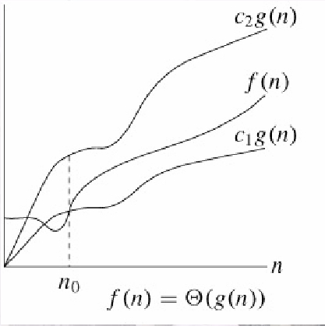

3.1 渐近记号
Θ记号
Θ(g(n)) = {f(n):存在
正常数c1,c2,和n0 ；
使对所有的n ≥ n0，
有0 ≤ c1g(n) ≤ f(n)
≤ c2g(n) }
渐近确界
Θ(g(n))是一个集
合，f(n)∈Θ(g(n))
通常也可以表示成
f(n)=Θ(g(n))

Slide 5
3.1 渐近记号
[例]:证明1/2n² - 3n = Θ(n²)
假设：c1n² ≤ 1/2n² - 3n ≤ c2n²
则：c1 ≤ 1/2 - 3/n ≤ c2
只需c1 = 1/14, c2 = 1/2, n0 = 7即可让假设成立
[例]:证明6n³ ≠ Θ(n²)
假设存在c2和n0，使得任意n≥n0，6n³≤c2n²
可得n ≤ c2/6，不可能成立，矛盾
一个渐近正函数中的低阶项在决定渐近确界时
可以被忽略。
高阶项的系数也可以忽略。

Slide 6
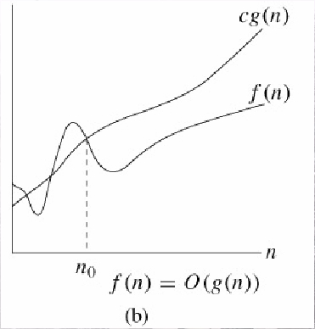

3.1 渐近记号
O记号
O(g(n)) = {f(n):存在正常
数c和n0使得对所有n ≥
n0，有0 ≤ f(n) ≤
cg(n) }.
渐近上界
由定义可知Θ(g(n)) ⊆
O(g(n))
[例]:证明an + b = O(n²)
取c = a + |b|，n0 = 1即可

Slide 7
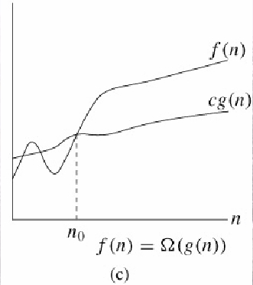

3.1 渐近记号
Ω记号
Ω(g(n)) = {f(n): 存在正
常数c和n0，使得对所有
n ≥ n0，有0 ≤ cg(n)
≤ f(n)}
渐进下界
由定义可知Θ(g(n)) ⊆
Ω(g(n))
[例]:证明6n³ = Ω(n²)
取c = 1, n0 = 1

Slide 8
3.1 渐近记号
函数间关系
f(n)和g(n)都是渐近正值函数
传递性：
f(n) = Θ(g(n)) 和 g(n) = Θ(h(n)) 蕴含f(n) = Θ(h(n))
f(n) = O(g(n)) 和 g(n) = O(h(n)) 蕴含f(n) = O(h(n))
f(n) = Ω(g(n)) 和 g(n) = Ω(h(n)) 蕴含f(n) = Ω(h(n))

Slide 9
函数间关系
自反性：
f(n)=Θ(f(n))
f(n)=O(f(n))
f(n)=Ω(f(n))
对称性：
f(n) = Θ(g(n))当且仅当g(n) = Θ(f(n)).
转置对称性：
f(n) = O(g(n))当且仅当g(n) = Ω(f(n))

Slide 10
函数间关系
将f与g的渐近比较和两个实数a和b的比较做类
比：
f(n) = O(g(n))
f(n) = Ω(g(n))
f(n) = Θ(g(n))
≈ a ≤ b
≈ a ≥ b
≈ a = b
三分性：对于实数，下列三种情况恰有一种成立：a
< b, a = b, 或 a > b
对于函数，三分性不成立，亦即，对于两个函数f(n)
和g(n)，可能f(n) = O(g(n))和f(n) = Ω(g(n))都不成立
例如：n和n^{1+sin n}无法利用渐近符号来比较。

Slide 11
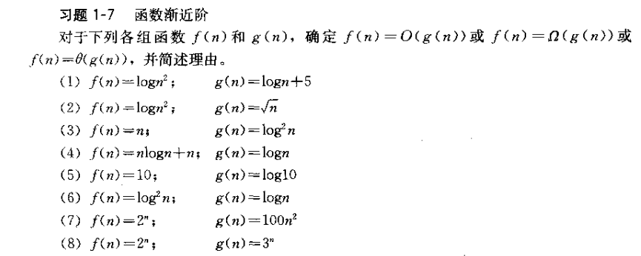
课堂练习3.1

Slide 12
3.2 标准记号和常用函数
回顾一些标准数学函数和记号
单调性：
单调递增：m ≤ n 蕴含 f(m) ≤ f(n)
单调递减：m ≤ n 蕴含 f(n) ≤ f(m)
严格递增：m < n 蕴含 f(m) < f(n)
严格递减：m < n 蕴含 f(n) < f(m)
下取整(floor)和上取整(ceiling)
下取整⌊x⌋: 小于或等于x的最大整数
上取整⌈x⌉: 大于或等于x的最小整数
这两个函数都是单调递增的，但不严格递增

Slide 13
3.2 标准记号和常用函数
下取整(floor)和上取整(ceiling) (续)
对于所有实数x，x - 1 < ⌊x⌋ ≤ x ≤ ⌈x⌉ < x + 1
对于所有整数n，⌊n/2⌋ + ⌈n/2⌉ = n
对于任意实数n ≥ 0和整数a, b > 0
⌈⌈n/a⌉/b⌉ = ⌈n/ab⌉
⌊⌊n/a⌋/b⌋ = ⌊n/ab⌋
⌈a/b⌉ ≤ (a+(b-1))/b
⌊a/b⌋ ≥ ((a-(b-1)))/b

Slide 14
3.2 标准记号和常用函数
取模运算(Modular arithmetic)
a mod n = a - ⌊a/n⌋*n
如果(a mod n) = (b mod n),可以写作a ≡ b (mod
n),亦即在模n时,a等于b
如果(a mod n) ≢ (b mod n),可以写作a ≢ b (mod
n)
等价的, a ≡ b (mod n)当且仅当n是b - a的一个约
数

Slide 15
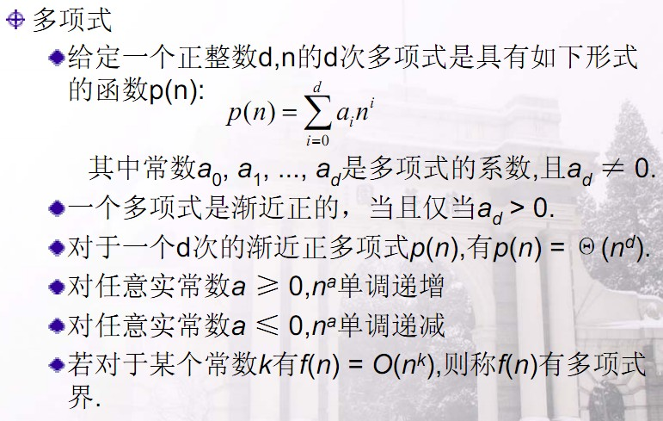
3.2 标准记号和常用函数
多项式
给定一个正整数d,n的d次多项式是具有如下形式
的函数p(n):
d
i = 0
p(n) = ∑ ai n^i
其中常数a0, a1, ..., ad是多项式的系数,且ad ≠ 0.
一个多项式是渐近正的，当且仅当ad > 0.
对于一个d次的渐近正多项式p(n),有p(n) = Θ(n^d).
对任意实常数a ≥ 0,n^a单调递增
对任意实常数a ≤ 0,n^a单调递减
若对于某个常数k有f(n) = O(n^k),则称f(n)有多项式
界.

Slide 16
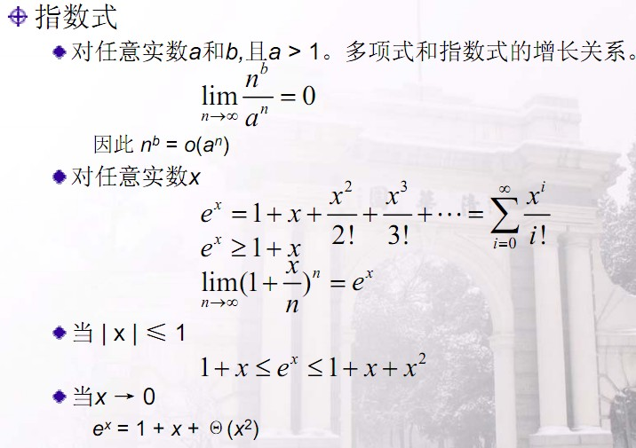
3.2 标准记号和常用函数
指数式
对任意实数a和b,且a > 1。多项式和指数式的增长关系。
nb
n →∞ a
因此 nb = o(an)
对任意实数x
∞
x2 3
x xi
e x = 1 + x + + + ☹ = ∑
e x ≥ 1 + x
2! 3! i = 0 i !
x n x
lim(1 + ) = e
n →∞
n
当 |x| ≤ 1
1 + x ≤ e ^x ≤ 1 + x + x^2
当x → 0
e^x = 1 + x + Θ(x^2)

Slide 17
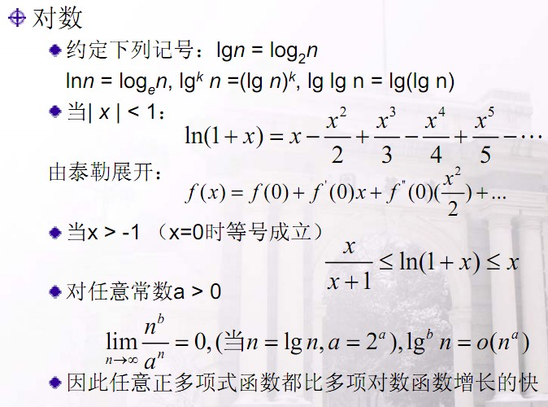
3.2 标准记号和常用函数
对数
约定下列记号：lgn = log2n
lnn = logen, lgk n =(lg n)k, lg lg n = lg(lg n)
当| x | < 1：
由泰勒展开：
2 3 4
ln(1 + x) = x − + − + − ☹
2 3 4 5
f ( x) = f (0) + f ' (0) x + f '' (0)( ) + ...
x x x x5
2
2
x
当x > -1 （x=0时等号成立）
对任意常数a > 0
x
≤ ln(1 + x) ≤ x
x + 1
nb a
n →∞ a
因此任意正多项式函数都比多项对数函数增长的快

Slide 18
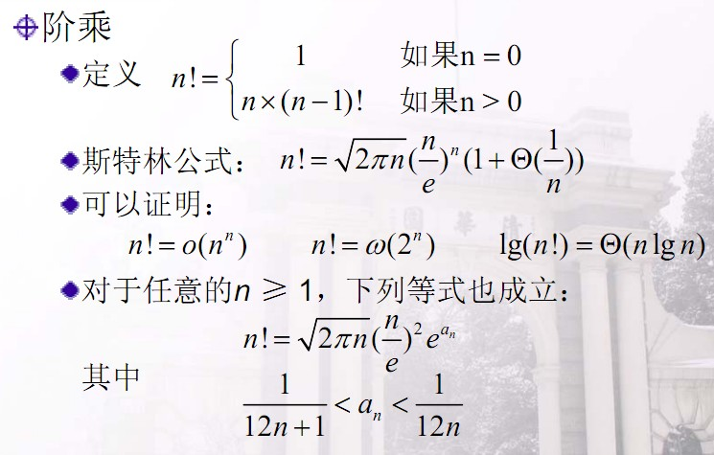
3.2 标准记号和常用函数
阶乘
⎧ 1 如果n = 0
⎩n × (n − 1)! 如果n > 0
n n 1
e n
可以证明：
n! = o(nn )
n! = ω (2 ) lg(n!) = Θ(n lg n)
n
对于任意的n ≥ 1，下列等式也成立：
n 2 an
e
12n + 1 12n
n! = 2π n ( ) e
其中
1 1
< an <

Slide 19
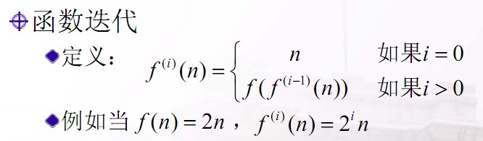
3.2 标准记号和常用函数
函数迭代
定义：
( i ) ⎧
⎩
n
f ( f ( i −1) (n))
如果i = 0
如果i > 0
f (n) = ⎨
例如当 f (n) = 2n ， f ( i ) (n) = 2i n

Slide 20
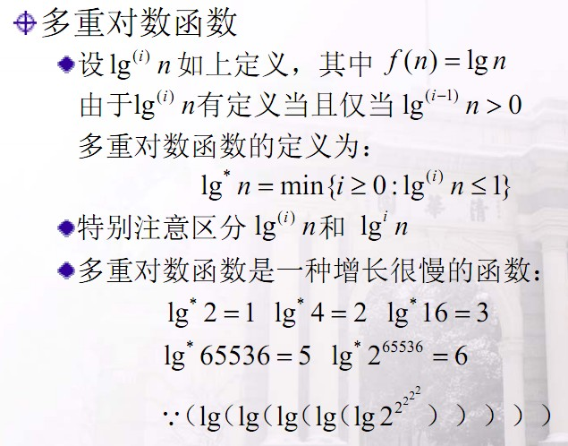
3.2 标准记号和常用函数
多重对数函数
设 lg( i ) n 如上定义，其中 f (n) = lg n
由于lg( i ) n有定义当且仅当 lg( i −1) n > 0
多重对数函数的定义为：
lg* n = min{i ≥ 0 : lg( i ) n ≤ 1}
特别注意区分
lg( i ) n 和 lgi n
多重对数函数是一种增长很慢的函数：
* * *
* *
2
（lg（lg（lg（lg（lg 22 ）））））

Slide 21
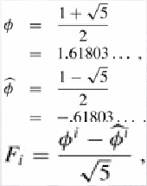
3.2 标准记号和常用函数
斐波那契数
递归定义：
F0 = 0,
F1 = 1,
Fi
= Fi-1 + Fi-2 (当i ≥ 2)
斐波那契数和黄金分割律φ及其共轭数 有关系,
它们由如下公式给出：
特别的，有：
斐波那契数以指数形式增长！

